Slide 1
Inheritance//Herencia
¿qué es?
La herencia, siendo una de las características principales de la programación orientada a objetos, te permite crear nuevas clases que heredan(reutilizan), modifican y extienden el cuerpo principal.Siendo la clase base la misma que sus propiedades son heredadas.

Slide 2
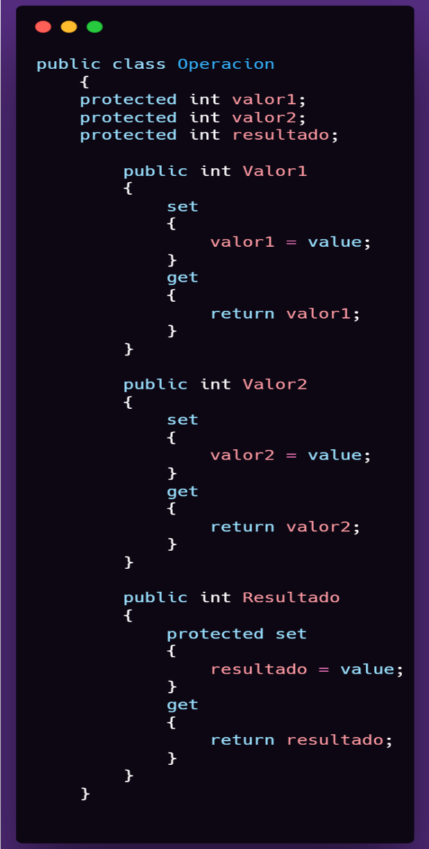
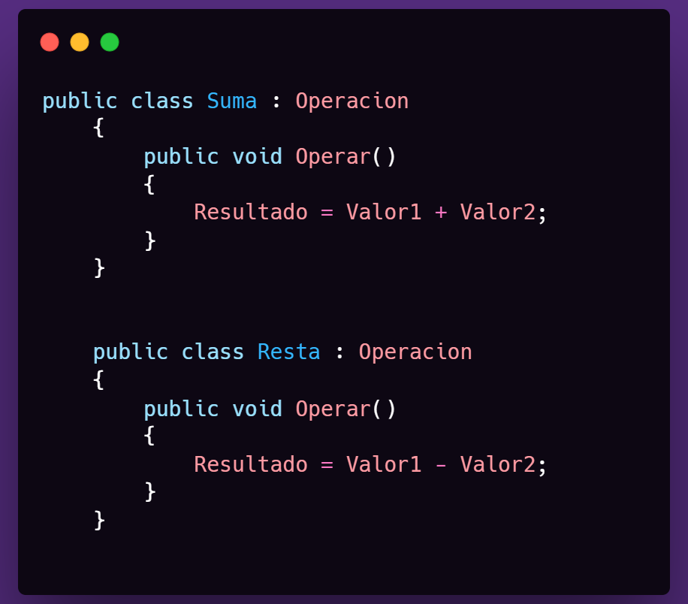
Cuando se define una clase para derivar de otra clase, la derivada implícitamente hereda todos los miembros de la clase base excepto por los constructores y destructores.
Se puede añadir mas propiedades a la misma clase derivada.
Pequeño ejemplo: Tenemos una clase Suma y resta el cual va a heredar las propiedades de la clase Operación.

Slide 3
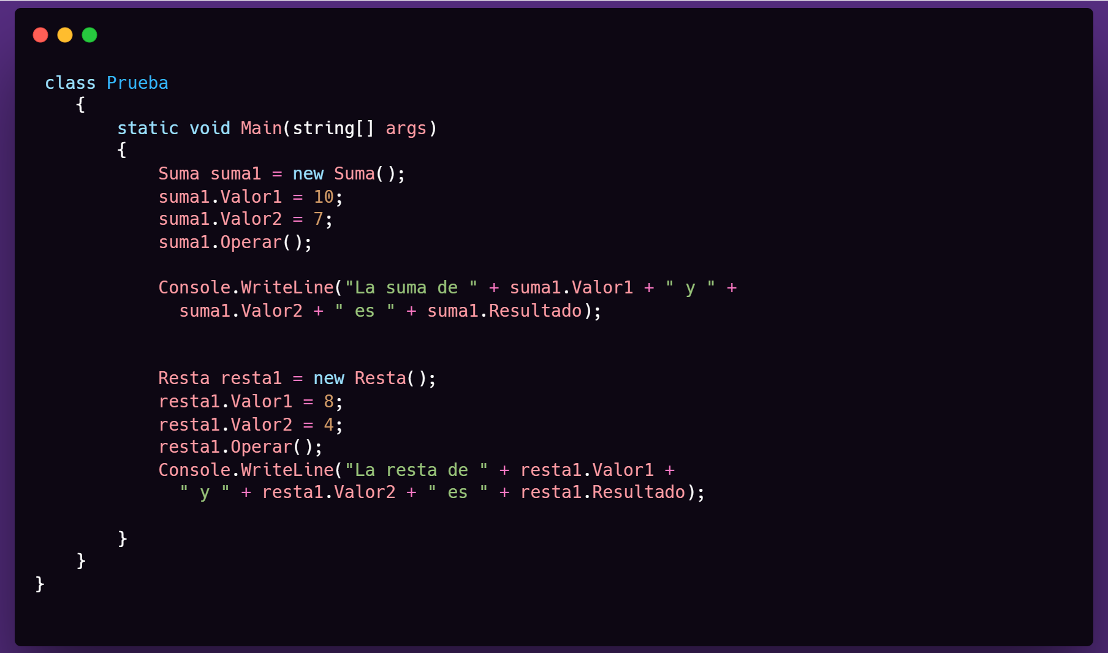

El compilador ejecutará el siguiente bloque, el cual tiene creadas las clases derivadas Suma y Resta.
Al ejecutar el código se muestra el siguiente resultado:

